Slide 1
আসসালামুআলাইকুম ওয়া রাহমাতুল্লাহি ওয়াবারাকাতুহু

Slide 2
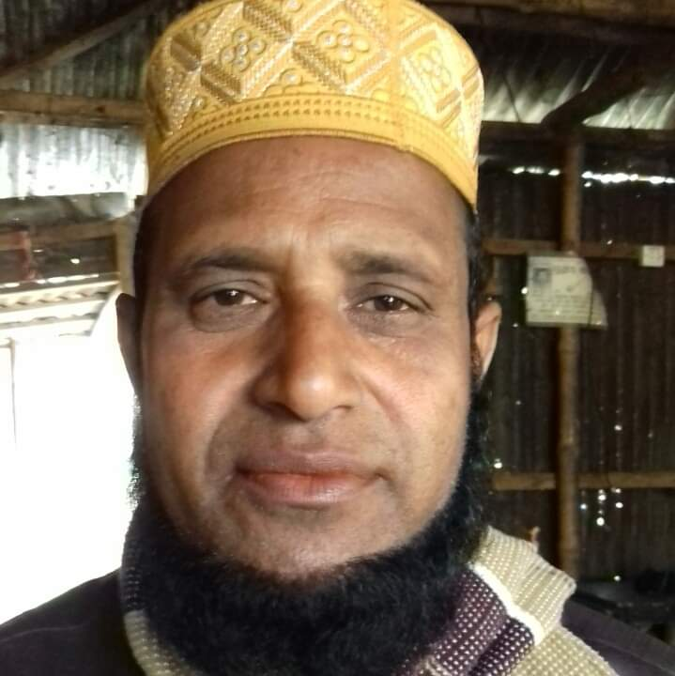
শিক্ষক পরিচিতি
মো: আব্দুল মোমেন সহ সুপার,
সাধুপাড়া দারুল হুদা দাখিল মাদরাসা
তারাকান্দা,ময়মনসিংহ

Slide 3
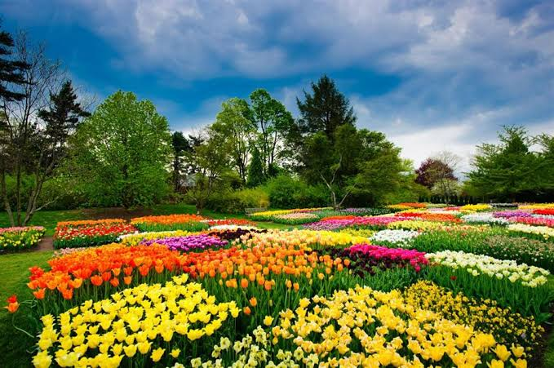
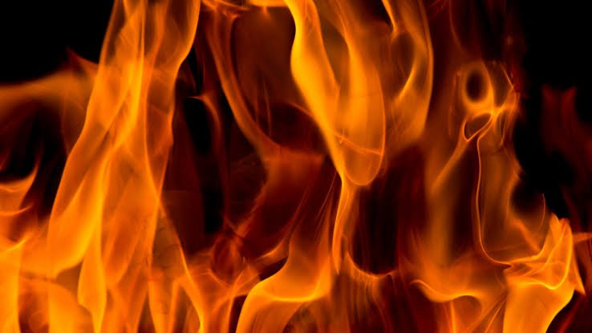
পাঠ পরিচিতি
শ্রেনি - অষ্টম
বিষয়- কুরআন ও তাজবীদ
বিষয়- কুরআন ও তাজবীদ
৩য়অধ্যায় –
১ম পরিচ্ছেদঃইমান
২য় পাঠ
বেহেশত ও দোজখ
জান্নাত
রুপক
দোজখ

Slide 4
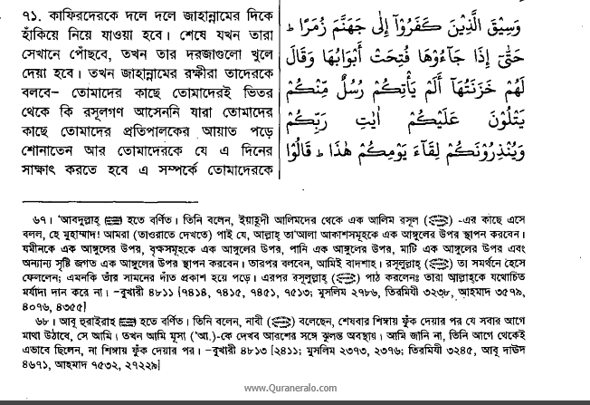
পাঠ ঘোষনা

Slide 5
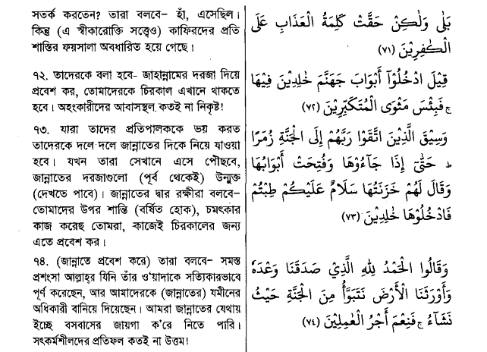

Slide 6
শিখন ফল
বেহেশতের পরিচয় দিতে পারবে ।
বেহশত মোট কয়টি বলতে পারবে।
বেহেশত কাদের ঠিকানা জানতে পারবে ।
বেহেশতের নামগুলো বলতে পারবে ।
জাহান্নামের সংখ্যা কয়টি বলতে পারবে ।
জাহান্নামের নামগুলো বলতে পারবে ।
জাহান্নাম কার ঠিকানা জানতে পারবে ।

Slide 7
একক কাজ
তুমি বলত ? জান্নাত কতটি ?
তুমি জান্নাতের নামগুলো বর্ননা করতে পারবে ?
তুমি বলত জাহান্নাম কতটি ?
তুমি জাহান্নামর নামগুলো বর্ননা করতে পারব ?
বলত জান্নাতেকারা প্রবেশ করবে ?
বলত জাহান্নামে কারা প্রবেশ করবে?

Slide 8
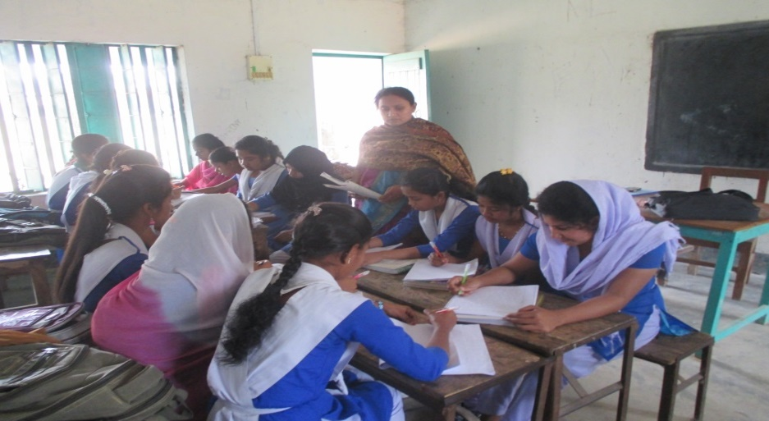
দলগত কাজ
জান্নাতের রক্ষীদের সলাম পাওয়ার জন্য তোমাদের কী করণীয় বর্ননা কর ।
জহান্নাম থেকে রক্ষা পাওয়ার জন্য তোমাদের কি কি আমল করা দরকার বর্ননা কর ।
জান্নাতের নিয়ামত সমুহের বর্ননা দাও এবং
জান্নাতিদের সাথে কি আল্লাহ তালার দিদার নছীব হবে বর্ননা কর ।
জান্নাতিদেরকে কিসের সুসংবাদ দিবেন ।

Slide 9
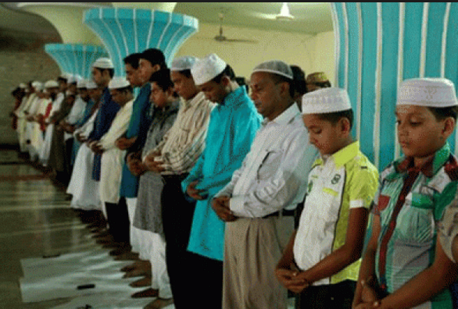
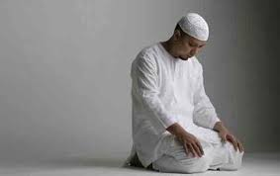
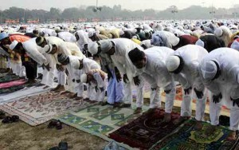
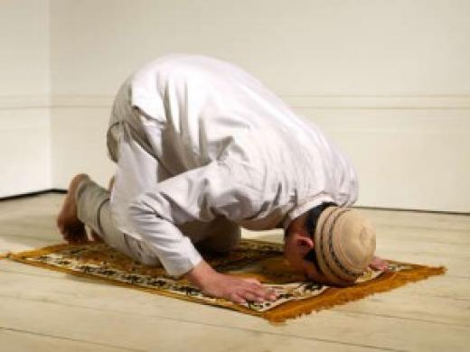
নিচের ছবিটি ভালভাবে দেখ -
নেক আমল

Slide 10
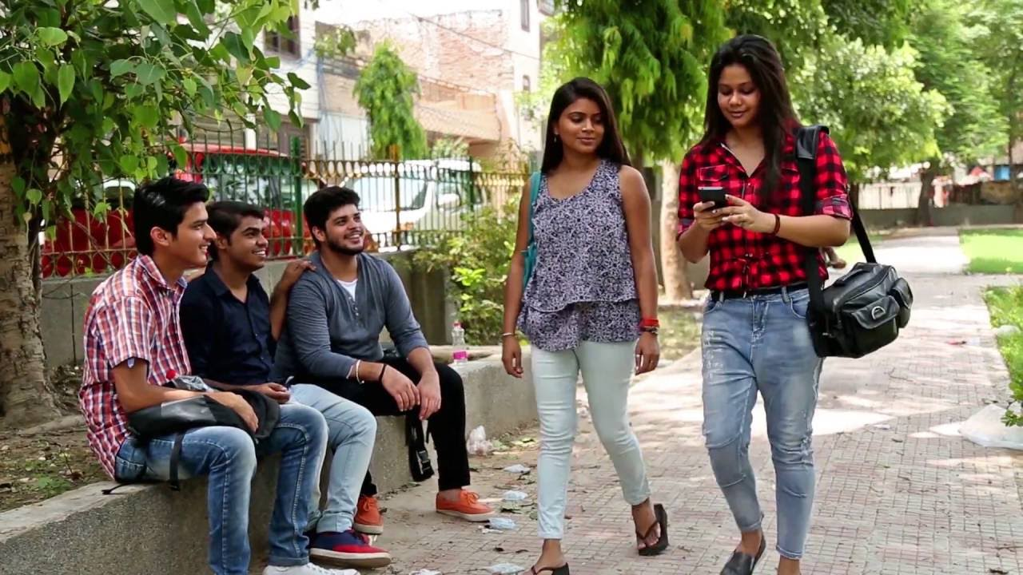
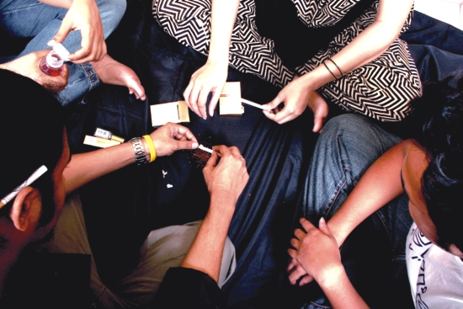
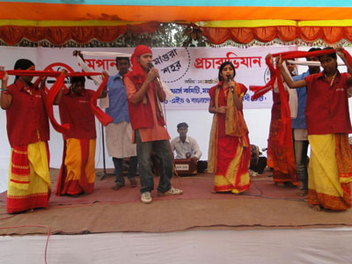
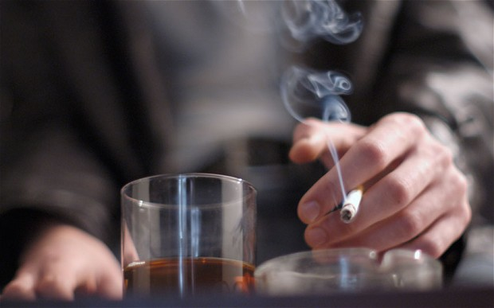
নিচের ছবিটি ভালভাবে দেখ -
পাপ ও গোনাহের কজ

Slide 11
জান্নাতের নামগলো কি কি বর্ননা দাও ।
জান্নাতুল ফেরদাউস
জান্নাতুল খুলদ
জান্নাতুল আদন
জান্নাতুন নায়িম
জান্নাতুল মাওয়া
দারুল কারার
দারুল মাকাম
দারুস সালাম
রূপক জান্নাত

Slide 12
জাহান্নামের নাম কি কি বর্ননা দাও
জাহান্নাম
জাহিম
সায়ির
লাযা
সাকার
হাবিয়া
রুপক জাহান্নাম
হুতামা

Slide 13
নীচের ছবিগুলো লক্ষকর চিন্তাকরে বল ?
রুপক
জান্নাত
জাহান্নাম

Slide 14
মূল্যায়ন
জান্নাতের নামগুলো বর্ননা কর ।
জাহান্নামের নামগুলো বর্ননা কর ।
জান্নাতিরা জান্নাতের অন্তকোটি নিয়ামত পাওয়ার কোন নিয়ামতের আকাঙ্খা করবেন ।

Slide 15
বাড়ীর কাজ
বেহেশ্ত ও দোজখের নামগুলো খাতায় লিখ।
আয়াতে কি কি শিক্ষা লাভ করেছ খাতায় লিখ।

Slide 16
আজকের পাঠ এ পর্যন্তই
~ধন্যবাদ~

